Slide 1

使用DQL命令查询数据(一)

Slide 2

线上线下
平台预习

Slide 3

本课目标
学完本次课程后，你能够：
掌握MySQL删除数据
掌握MySQL查询语句
掌握模糊查询
理解连接查询原理
掌握内连接查询
掌握左外连接查询
理解自连接
Notes:
要求强调会干什么、能干什么。在目标的重点、难点右侧，插入“重点”、“难点”图片，以引起学员重视。
3

Slide 4
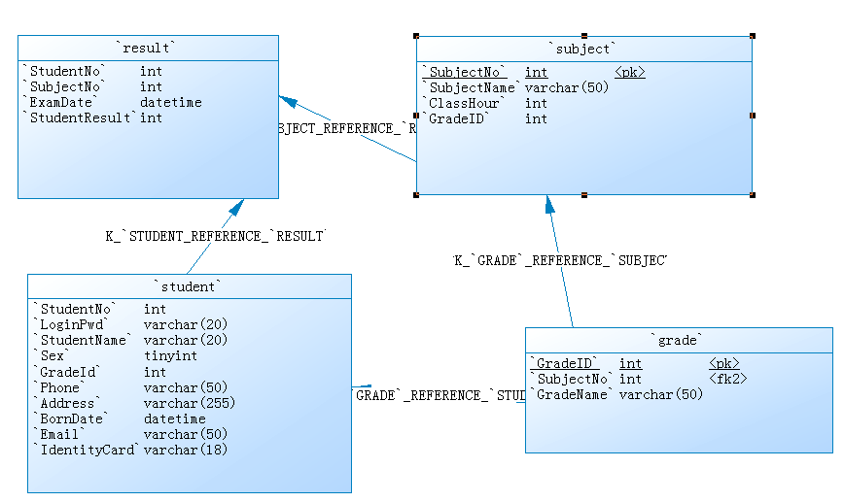
课程项目分析
案例：MySchool数据库
成绩表
课程表
学生信息表
年级表
Notes:
4

Slide 5
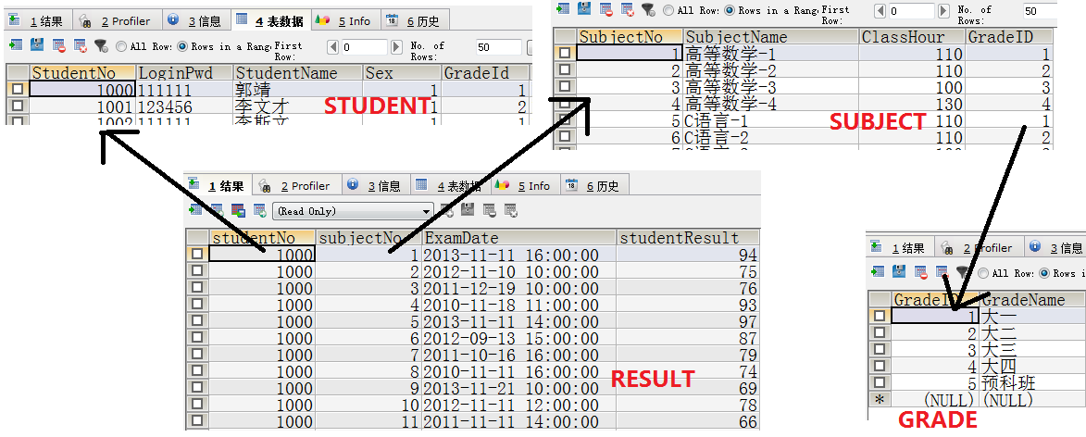
数据表设计
了解表之间的业务逻辑关系

Slide 6
DQL语言
DQL(Data Query Language，数据查询语言)
查询数据库数据，如SELECT语句
简单的单表查询或多表的复杂查询和嵌套查询
数据库语言中最核心、最重要的语句
使用频率最高的语句

Slide 7

SELECT语法
SELECT [ALL | DISTINCT]
{ * | table.* | [ table.field1 [ as alias1] [, table.field2 [as alias2]][, …]] }
FROM table_name [ as table_ alias ]
[ left|out|inner join table_name2 ] #联合查询
[ WHERE … ] #指定结果需满足的条件
[ GROUP BY …] #指定结果按照哪几个字段来分组
[ HAVING …] #过滤分组的记录必须满足的次要条件
[ ORDER BY… ] #指定查询记录按一个或者多个条件排序
[ LIMIT { [ offset,] row_count | row_count OFFSET offset }] ; #指定查询的记录从哪条至哪条
语法
[] 括号代表可选的；
{} 括号代表必须的；
# MySQL语句中的注释符，也可以用 /*该处为注释*/
Notes:
先说select子句（PPT 7 ~ 13页），强调一下后面几页讲的是select子句的内容

Slide 8
指定查询字段
查询表中所有的数据列结果，采用“*”符号
可指定查询的结果数据列
如只查询student表中的学号、姓名、电话
如区分连接查询时两个表有同名的字段
select * from student;
效率低，不推荐
SELECT StudentNo, StudentName, Phone FROM student;
SELECT student.StudentNo , StudentName, StudentResult
FROM student , result ;
指定该字段属于哪个表
Notes:
连接查询后面会讲到
8

Slide 9

AS子句
AS子句作用
可给数据列取一个新别名
可给表取一个新别名
可把经计算或总结的结果用另外一个新名称来代替
AS子句用法
SELECT StudentNo AS “学号” FROM student;
SELECT a.StudentNo FROM student AS a;
SELECT Phone+1 AS Tel FROM student;
注意
AS 也可省略不写

Slide 10


DISTINCT关键字的使用
作用
去掉SELECT查询返回的记录结果中重复的记录（所有返回列的值都相同），只返回一条
语法
SELECT DISTINCT 字段名1, 字段名2... FROM 表名
ALL 关键字是默认的，返回所有的记录，与之相反
注意
示例
#查询成绩表中的所包含的课程ID
SELECT DISTINCT SubjectNo FROM result;
演示示例1：简单查询语句

Slide 11
使用表达式的列2-1
表达式一般由文本值、列值、NULL、函数和操作符等组成
应用场景
SELECT语句返回结果列中使用
SELECT语句的ORDER BY、HAVING等子句中使用
DML语句中的where条件语句中使用表达式

Slide 12
使用表达式的列2-2
在SQL语句中使用表达式
返回的列中使用，如
避免SQL返回结果中包含“ .”,“*”和括号等干扰开发语言程序，如
SELECT version() , 100*3 #返回MySQL版本和计算结果
SELECT SubjectName “课程名称”, ClassHour+10 AS “新学时” FROM subject;
#给返回结果中的课时都加10个课时
SELECT version() as MySQL_V , 123.44*100 AS EXPRESSION;
#返回结果不会与后台开发程序发生混淆
演示示例2：使用表达式的列
Notes:
select子句内容散乱，需要提醒学员关注重点

Slide 13
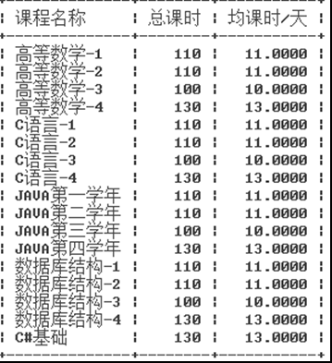
练习1：查询课程表数据
需求说明
查询课程表（subject）的所有记录，返回数据
要求
返回字段名称使用别称
返回课程名称 (SujectName)
总课时(SubjectHour)
返回10天上完课程的均课时
（ClassHour/10）
Notes:
“课堂练习”部分：明确需求说明和完成时间，并提供效果图，或者在做练习前，先当场演示。
注意：每个课堂练习的完成时间需要控制在10-15分钟。
对于学员做的过程中，出现的共性问题进行集中讲解。
13

Slide 14
SELECT语法
SELECT [ALL | DISTINCT]
{ * | table.* | [ table.field1 [ as alias1] [,table.field2 [as alias2]][,…]] }
FROM table_name [ as table_ alias ]
[left|out|inner join table_name2] #联合查询
[ WHERE … ] #指定结果需满足的条件
[ GROUP BY …] #指定结果按照哪几个字段来分组
[HAVING …] #过滤分组的记录必须满足的次要条件
[ ORDER BY… ] #指定查询记录按一个或者多个条件排序
[ LIMIT { [ offset,] row_count | row_count OFFSET offset }] ; #指定查询的记录从哪条至哪条
语法
[] 括号代表可选的；
{} 括号代表必须的；
# MySQL语句中的注释符，也可以用 /*该处为注释*/

Slide 15

where条件语句
用于检索数据表中符合条件的记录
搜索条件可由一个或多个逻辑表达式组成，结果一般为真或假
搜索条件的组成
逻辑操作符
比较操作符
查询在80-90分之间的所有成绩记录
问题
演示示例3：WHERE条件检索
Notes:
查询学生信息表中大一中的男生信息
15

Slide 16
逻辑操作符
操作符名称 | 语法 | 描述
AND或&& | a AND b 或 a && b | 逻辑与，同时为真，结果才为真
OR或|| | a OR b 或 a||b | 逻辑或，只要一个为真，则结果为真
NOT或！ | NOT a 或 !a | 逻辑非，若操作数为假，结果则为真
Notes:
!和表达式配合需要使用()
where not id=3
where !(id=3)

Slide 17
比较操作符
操作符名称 | 语法 | 描述
IS NULL | a IS NULL | 若操作符为NULL，则结果为真
IS NOT NULL | a IS NOT NULL | 若操作符不为NULL，则结果为真
BETWEEN | a BETWEEN b AND c | 若a范围在b与c之间则结果为真
LIKE | a LIKE b | SQL模式匹配，若a匹配b，则结果为真
IN | a IN (a1,a2,a3,….) | 若a等于a1，a2…中的某一个，则结果为真
注意
1、数值数据类型的记录之间才能进行算术运算
2、相同数据类型的数据之间才能进行比较
Notes:
后面展开说（PPT 18 ~ 21页），这里简介即可
17

Slide 18
BETWEEN AND范围查询
根据一个范围值来检索
等同于 >= 和 <= 联合使用
语法
SELECT 字段列1，字段2 ,…FROM 表名 WHERE 字段x BETWEEN 值1 AND 值2
#查询课程表中课时在110和120之间的所有记录
SELECT * FROM subject WHERE ClassHour BETWEEN 110 AND 120;
等同于:
SELECT * FROM subject WHERE ClassHour >= 110 AND ClassHour <=120;
示例
演示示例4：BETWEEN AND范围查询

Slide 19
LIKE模糊查询
在WHERE子句中，使用LIKE关键字进行模糊查询
与“%”一起使用，表示匹配0或任意多个字符
与“_”一起使用，表示匹配单个字符
示例
#查询包含“数学”的所有课程
SELECT * FROM subject WHERE SubjectName LIKE "%数学%";
#查询所有姓名为“李**”三个字的学生信息
SELECT StudentNo,StudentName FROM student
WHERE StudentName LIKE "李__";
演示示例5：LIKE模糊匹配
Notes:
SELECT * FROM `subject` WHERE subjectname LIKE '%\_%' ESCAPE '\\';
SELECT * FROM `subject` WHERE subjectname LIKE '%\%%' ESCAPE '\\';

Slide 20
使用IN进行范围查询
在WHERE子句中使用IN进行范围查询
查询的字段x的值，至少与括号中的一个值相同
多个值之间用英文逗号隔开
SELECT 字段列1，字段2 ,…FROM 表名 WHERE 字段x IN ( 值1,值2,值3…)
语法
SELECT * FROM subject where ClassHour = 100 OR ClassHour =110 OR ClassHour = 120; #普通处理方式
SELECT * FROM subject where ClassHour IN ( 100, 110,120 );
#使用IN进行查询方式，更为简洁，效率更高
示例
演示示例6：使用IN进行范围查询
Notes:
一会儿还会有in和子查询

Slide 21
NULL空值条件查询
NULL
NULL代表“无值”
区别于零值0和空符串“”
只能出现在定义允许为NULL的字段
须使用 IS NULL 或 IS NOT NULL 比较操作符去比较
演示示例7：查找地址不为空的学生信息
Notes:
= null 的结果还是null，null为假

Slide 22
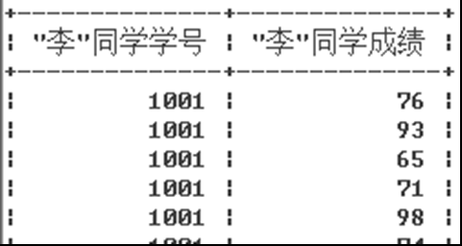
练习2：查询“李”同学成绩
需求说明
查询所有姓“李”的学生所有成绩
Notes:
“课堂练习”部分：明确需求说明和完成时间，并提供效果图，或者在做练习前，先当场演示。
注意：每个课堂练习的完成时间需要控制在10-15分钟。
对于学员做的过程中，出现的共性问题进行集中讲解。
22

Slide 23
数据表分析
案例：MySchool数据库
成绩表
课程表
学生信息表
年级表
Notes:
23

Slide 24
表关系

Slide 25
SELECT语法
SELECT [ALL | DISTINCT]
{ * | table.* | [ table.field1 [ as alias1] [,table.field2 [as alias2]][,…]] }
FROM table_name [ as table_ alias ]
[left|out|inner join table_name2 ] #联合查询
[ WHERE … ] #指定结果需满足的条件
[ GROUP BY …] #指定结果按照哪几个字段来分组
[HAVING …] #过滤分组的记录必须满足的次要条件
[ ORDER BY… ] #指定查询记录按一个或者多个条件排序
[ LIMIT { [ offset,] row_count | row_count OFFSET offset }] ;
#指定查询的记录从哪条至哪条
[] 括号代表可选的
{} 括号代表必须的
# MySQL语句中的注释符，也可以用 /*该处为注释*/

Slide 26
连接查询（多表查询）
连接查询
如需要多张数据表的数据进行查询，则可通过连接运算符实现多个查询
分类包括
内连接 ( inner join)
等值和非等值的连接查询
自身连接查询
外连接 ( out join )
左连接（LEFT JOIN）
右连接 ( RIGHT JOIN)

Slide 27
内连接查询2-1
INNER JOIN内连接
在表中至少一个匹配时，则返回记录
SELECT 字段1,字段2,… FROM table_1
INNER JOIN table_2 ON table_1.字段x = table_2.字段y;
# INNER JOIN 与 JOIN 是相同的；
# 如table_1中的行在table_2中没有匹配，则不返回；
语法
#要求：从subject和grade数据表查询课程名称和所属年级名称
SELECT SubjectName,GradeName FROM subject INNER JOIN grade ON subject.GradeID= grade.GradeID;
示例

Slide 28
内连接查询2-2
等值和非等值的连接查询
与单表查询类似，都是SELECT语句
把多个表放到FROM后，并用逗号隔开
可使用AS关键字取别名，便于引用
如无重名查询字段则可省略数据表的指定
示例
#要求：从subject和grade数据表查询课程名称和所属年级名称
#非等值连接查询
SELECT SubjectName, GradeName FROM subject, grade;
#等值查询
SELECT SubjectName, GradeName FROM subject, grade
WHERE subject.GradeID = grade.GradeID;
返回记录数为两表记录数的乘积
等效于内连接
演示示例8：等值和非等值的连接查询
Notes:
交叉连接

Slide 29
外连接
左外连接（LEFT JOIN）
从左表（table_1）中返回所有的记录，即便在右（table_2）中没有匹配的行
右外连接(RIGHT JOIN)
从右表（table_2）中返回所有的记录，即便在左（table_1）中没有匹配的行
语法
SELECT 字段1,字段2,… FROM table_1
LEFT [ OUTER ] JOIN table_2 ON table_1.字段x = table_2.字段y;
语法
SELECT 字段1,字段2,… FROM table_1
RIGHT [ OUTER ] JOIN table_2 ON table_1.字段x = table_2.字段y;
演示示例9：外连接查询课程表
Notes:
DELETE FROM result WHERE studentno = 1017;
SELECT * FROM student s INNER JOIN result r ON s.StudentNo = r.StudentNo WHERE s.StudentNo > 1015;
SELECT * FROM student s LEFT JOIN result r ON s.StudentNo = r.StudentNo WHERE s.StudentNo > 1015;
SELECT * FROM `subject` s RIGHT JOIN grade g ON s.GradeId = g.GradeId;

Slide 30
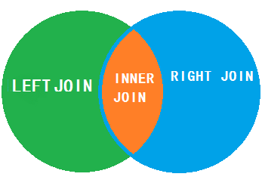
不同的SQL JOIN对比
JOIN对比
操作符名称 | 描述
INNER JOIN ( JOIN ) | 如果表中有至少一个匹配，则返回行
LEFT JOIN | 不论右表是否有匹配，都会返回左表的所有行
RIGHT JOIN | 不论左表是否有匹配，都会返回右表的所有行
Notes:
LEFT JOIN = 绿色 +橙色
right ｊｏｉｎ ＝ 蓝色 ＋ 橙色
ｉｎｎｅｒ ｊｏｉｎ ＝ 橙色
30

Slide 31
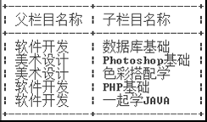
自连接查询
数据表与自身进行连接
从一个包含栏目ID,栏目名称和父栏目ID的表中，查询父栏目名称和其子栏目名称，表结构如下：
示例
#表结构语句
CREATE TABLE IF NOT EXISTS category(
categoryId int(10) auto_increment primary key,
categoryName varchar(32) not null ,
pid int(10)
);
演示示例10：自连接查询
Notes:
SELECT c1.categoryName AS "父栏目名称",c2.categoryName AS "子栏目名称"
FROM category AS c1,category AS c2
WHERE c1.categoryId = c2.pid;
SELECT c1.categoryName AS "父栏目名称",c2.categoryName AS "子栏目名称"
FROM category AS c1 LEFT JOIN category AS c2
ON c1.categoryId = c2.pid WHERE c1.pid = 1;
31

Slide 32
练习3：连接查询
需求说明
查询学生表（student)的学号(studentNo),姓名(StudentName)和所在年级(GradeName)
分别使用
左连接查询方式
右连接查询方式
内连接查询方式
Student表插入一条数据后比较三种查询方式区别
StudentNo, StudentName,Phone,Address,Email
对应：
2000,"无名","13400000000001","上海","unname@bdqn.cn"
Notes:
给grade数据表加一条是在另外一个表中没有的数据来演示 LEFT,RIGHT和INNER 外连接查询的区别
32

Slide 33
总结
查询语句的基本语法是什么？
模糊查询的关键字是什么？
在什么场合下需要使用连接查询？有哪几种连接查询？

Slide 34
问题及作业
集中问题&课后作业

Slide 35


扫一扫 关注课工场
扫一扫 下载APP

